Slide 1

工程图学基础
Engineering Graphics Fundamentals
梁冬泰 Liang Dongtai
Faculty of Mechanical Engineering and Mechanics Ningbo University

Slide 2
教师介绍
梁冬泰 机械工程与力学学院
办 公 室：绣山工程楼 315
办公电话：87600349
长 号：13456141887 短号：670887
Email：liangdongtai@nbu.edu.cn
http://eng.nbu.edu.cn/tch/ldt/
浙江大学 流体传动及控制国家重点实验室
机械电子工程专业 博士学位

Slide 3



机械工程与力学学院
机械工程学系

Slide 4
机械学科相关简介

Slide 5
机械设计制造及其自动化专业
我国高等学校本科教育专业设置按“学科门类”、“学科大类（一级学科）”、“专业”（二级学科）三个层次来设置。
按照国家1997年颁布授予博士、硕士学位培养研究生的学科、专业目录，分为哲学、经济学、法学、教育学、文学、历史学、理学、工学、农学、医学、军事学和管理学12大门类，每大门类下设若干一级学科，如理学门类下设数学、物理、化学等12个一级学科。
08 工学 0802 一级学科：机械工程
080201 机械制造及其自动化 080202 机械电子工程
080203 机械设计及理论 080204 车辆工程

Slide 6
本 科 专 业
┝ 机械设计制造及其自动化专业
┝ 工业设计专业
┝ 工程力学专业
┝ 工业工程专业

Slide 7
研究生教育
硕 士 点（硕士研究生）
┝ 工程力学
┝ 机械电子工程
┝ 固体力学
┝ 机械制造及其自动化
博 士 点 （博士研究生）
┝ 工程力学
机械现有3个研究方向：
1）机械设计及理论；2）机电测控技术；3）模具设计与成型优化技术

Slide 8
学科研究前沿进展

Slide 9
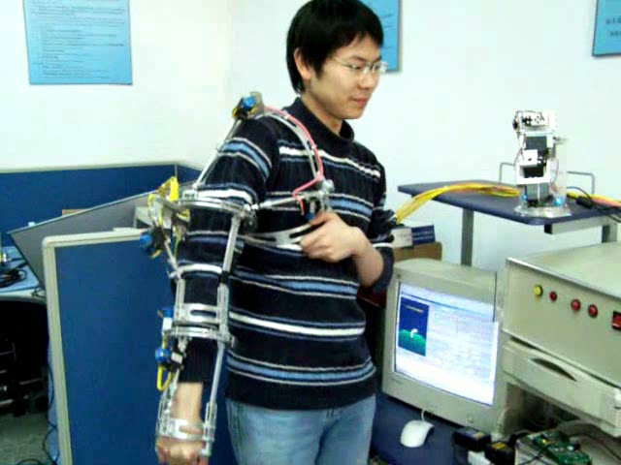

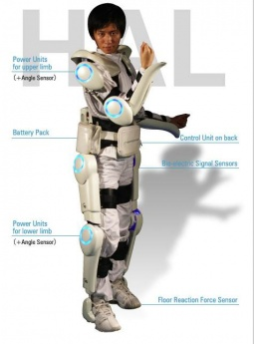
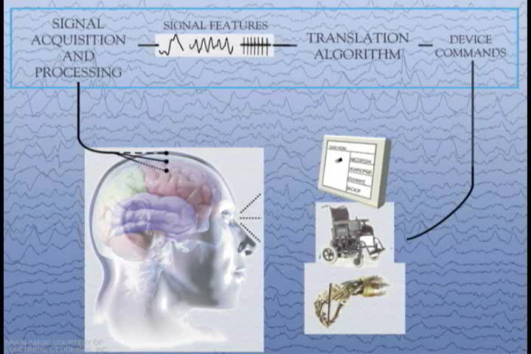
智能外骨骼系统
上肢智能外骨骼系统
下肢智能外骨骼系统
控制工程基础

Slide 10
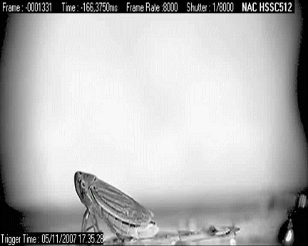

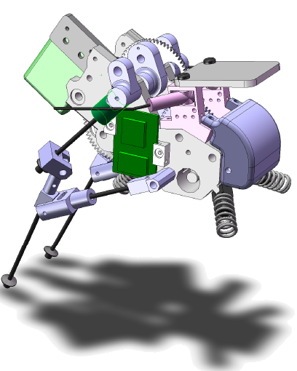
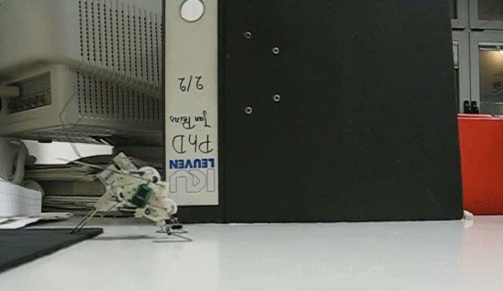
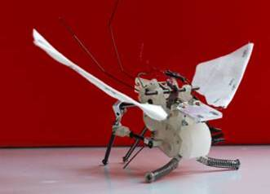
仿生跳跃机器人

Slide 11
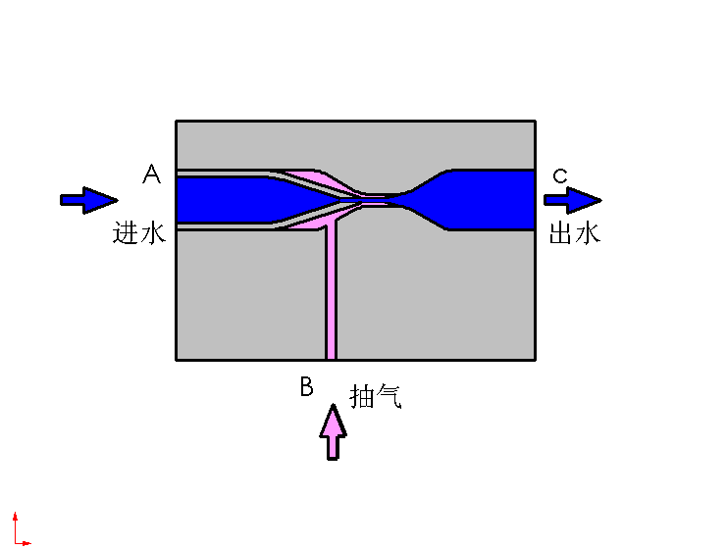
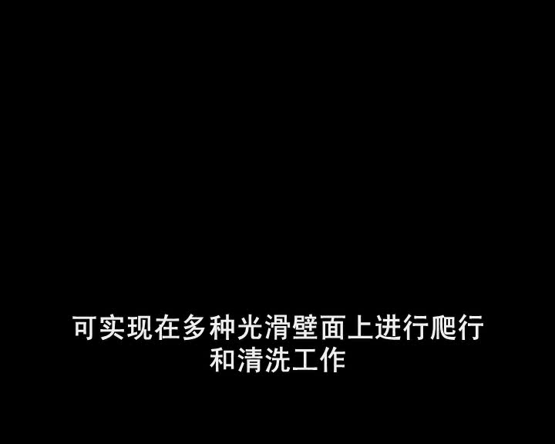
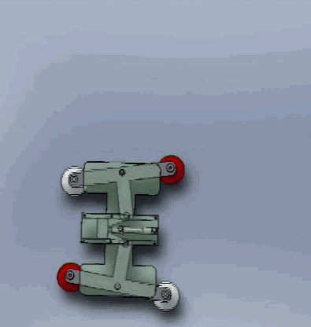
水射流式清洗机器人
水射流原理
新原理：只用水源实现了吸附、爬行和清洗三种功能
新结构：只用一个活塞缸实现了爬行、转弯两个运动
新理念：选用超声波去污实现了简洁、环保设计理念
活塞缸
清洗头
真空吸盘
2009第十一届“挑战杯” 全国一等奖本科生获奖作品

Slide 12
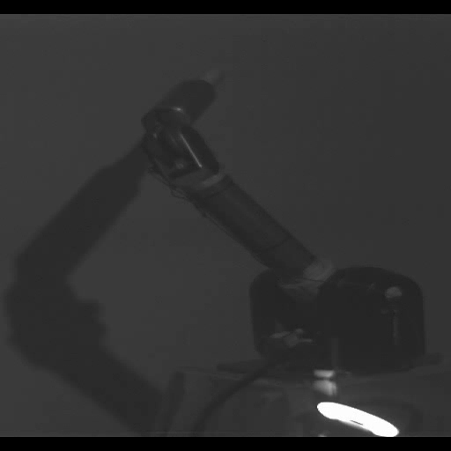
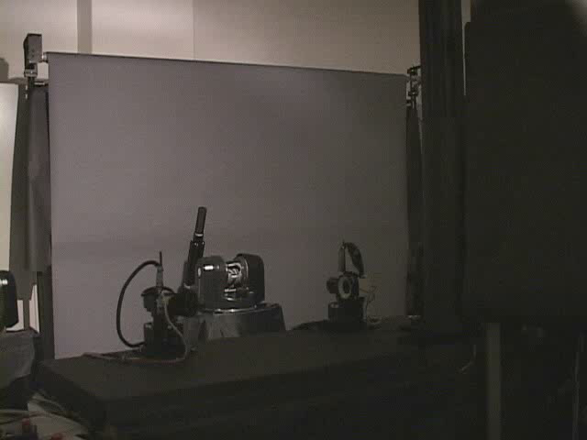
机器人高速运动打棒球

Slide 13
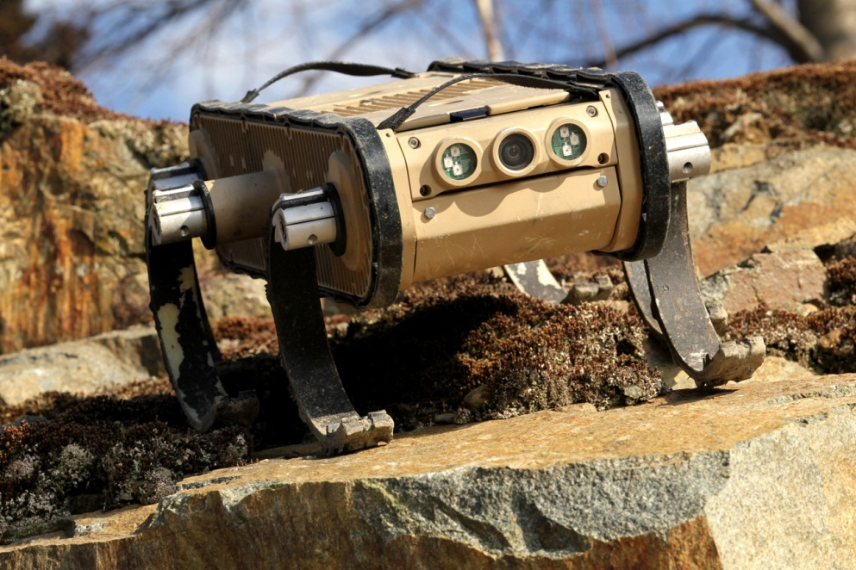
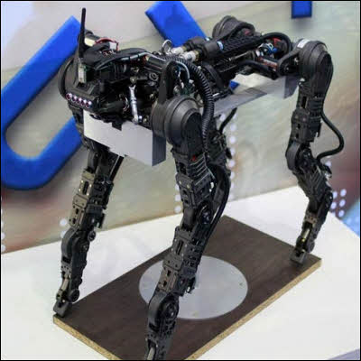
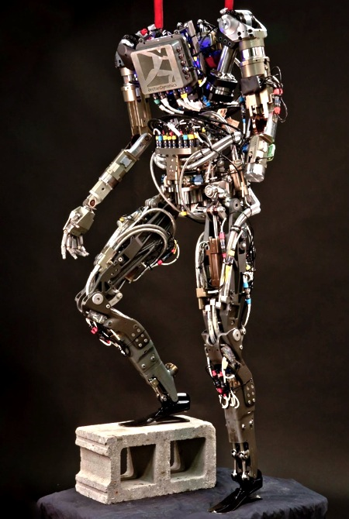
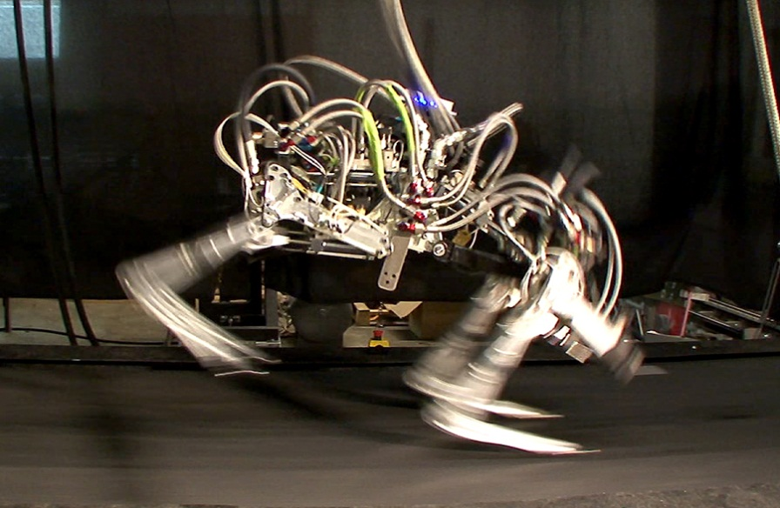
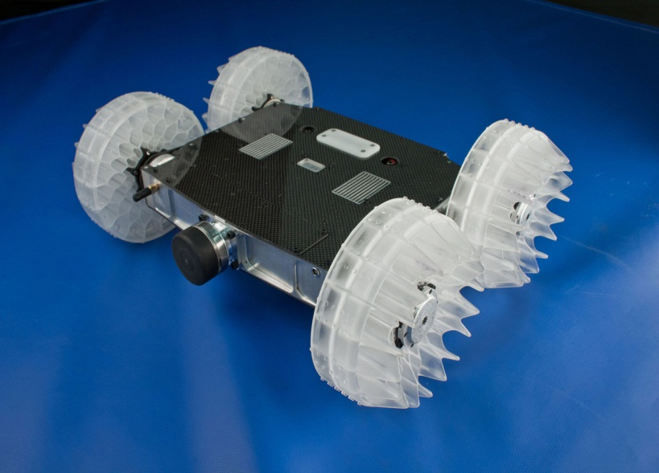
Boston Dynamics
Changing Your Idea of What Robots Can Do
控制工程基础

Slide 14
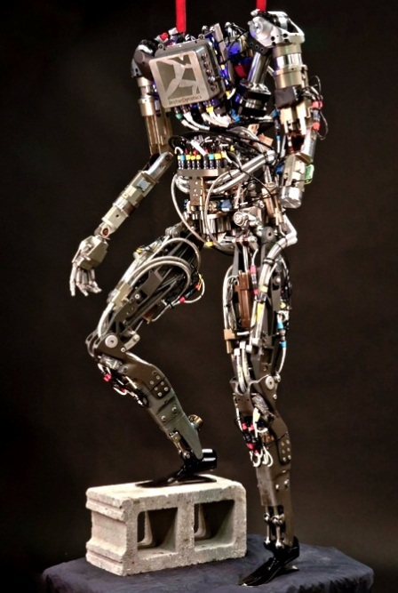
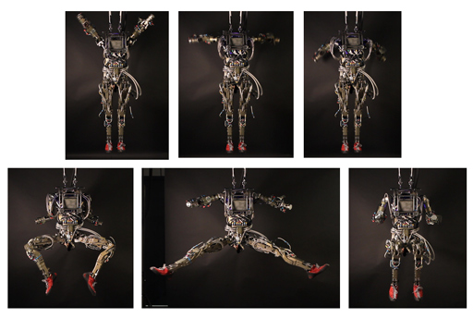
Boston Dynamics
Changing Your Idea of What Robots Can Do
PETMAN and
BigDog
控制工程基础

Slide 15
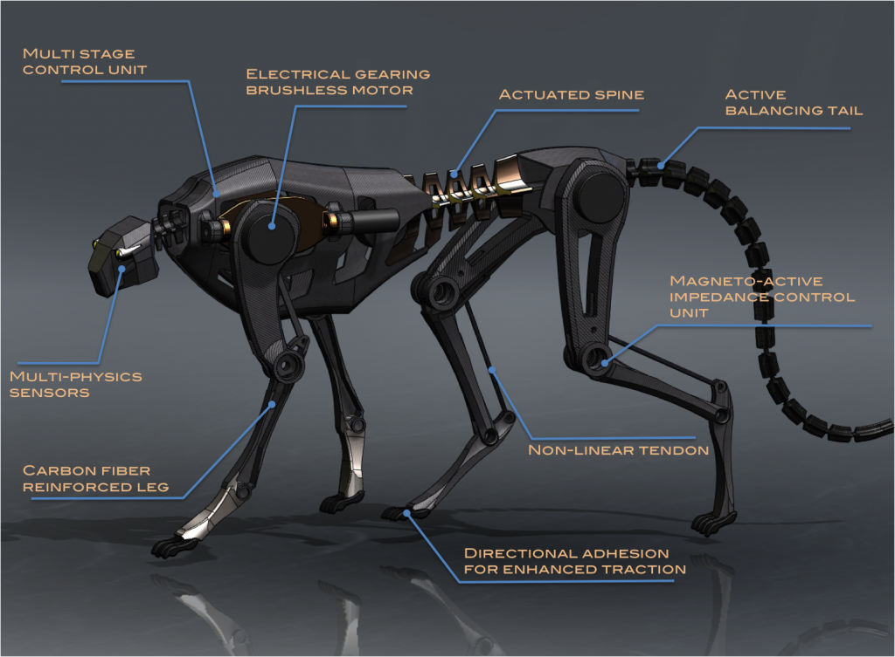

Boston Dynamics
Changing Your Idea of What Robots Can Do
Cheetah
1 mph=1.6km/h

Slide 16
Boston Dynamics
Changing Your Idea of What Robots Can Do
SandFlea

Slide 17
Boston Dynamics
Changing Your Idea of What Robots Can Do
RHex

Slide 18


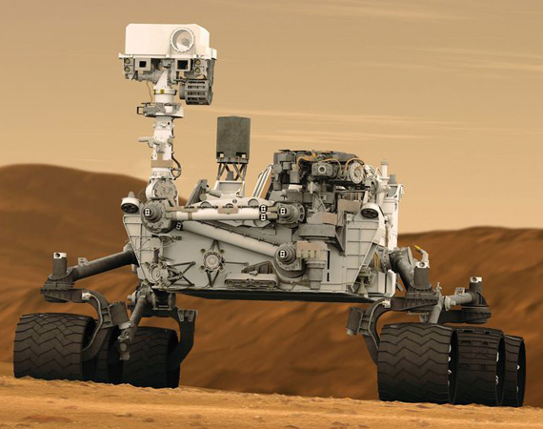
星球探测机器人
勇气号、机遇号火星探测器（美国，2004年）
火星科学实验室 好奇号（美国，2012年）

Slide 19
星球探测机器人
火星科学实验室 好奇号（美国，2012年）

Slide 20
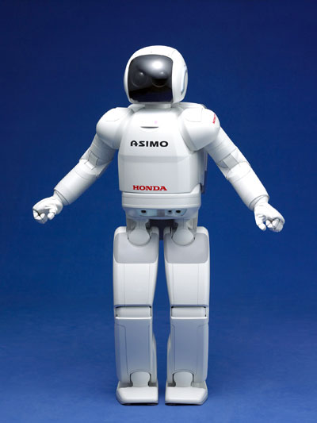
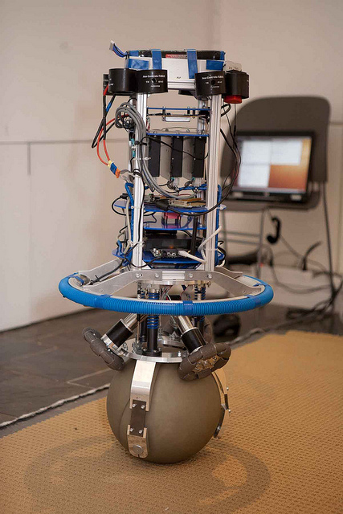
家用机器人
自动垃圾桶
ASIMO
Rezero Ballbot

Slide 21
工程图学基础课程要求
上课：
手机关机、或者静音！！！
保持安静，不能影响别人听课！
随时提问&有问题可以举手示意！
考核：
期末考试 +平时成绩 综合评定
70% + 30%
课后作业、出勤率、课堂情况
闭卷考试

Slide 22
课程要求
教材：
  图学基础教程：高等教育出版社
  图学基础教程习题集：高等教育出版社
参考书：
  画法几何学、机械制图及配套习题集（大连理工大学）：高等教育出版社
  机械制图及配套习题集(同济等六院校)：高等教育出版社
尽量向前坐
直尺、圆规、铅笔、草稿本
课堂练习

Slide 23
课程学习的要求和建议
空间想象能力&分析能力 ← 熟能生巧 多画多想
认真仔细、严谨负责；
手工做图→ 整洁、清爽、粗细线分清
(作业 必须用直尺、圆规、三角板作图！！！)
学习 → 学会学习 → 自学 → 预习听课&&复习
多动笔，多思考，多想象！
学好这门课很重要！！！未来的工程师！

Slide 24
绪论
工程图学初步认识
工程图的发展历史和作用
本课程的研究对象、主要内容和目的

Slide 25
工程图学的一般常识性知识
绘制和阅读工程图样的原理和方法。
设计者表达设计意图；制造者了解制造对象并制造；使用者使用和维修设备。
一种工程语言，便于工程师的交流和沟通。

Slide 26
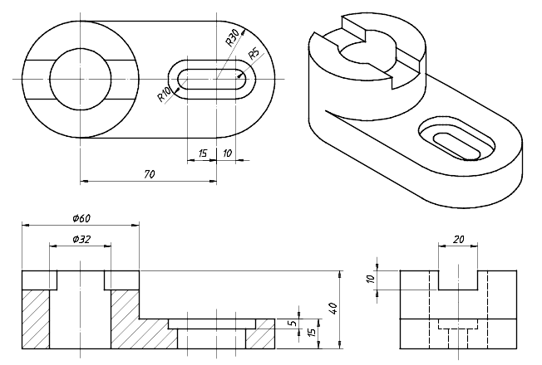
工程图样
图样—根据投影原理、标准或有关规定，表示工程对象，并有必要技术说明的图，称为图样。
在工程技术中，按一定的投影方法和有关规定，把物体的形状、大小、材料及有关技术说明，用数字、文字和符号表达在图纸上或存贮在磁盘等介质上的图，称为工程图样。

Slide 27
工程图样
工程图样是工业生产中的重要技术文件
画法几何是工程图的语法
工程图样是“工程界的语言”
本课程是研究如何根据画法几何、投影理论和国标及各种绘图方式的有关规定，绘制并阅读工程图样的一门课程。是工程技术类学生的一门必修的重要技术基础课。

Slide 28
机械工程图样
建筑工程图样
图样
工程图样
电子工程图样
其他工程图样

Slide 29
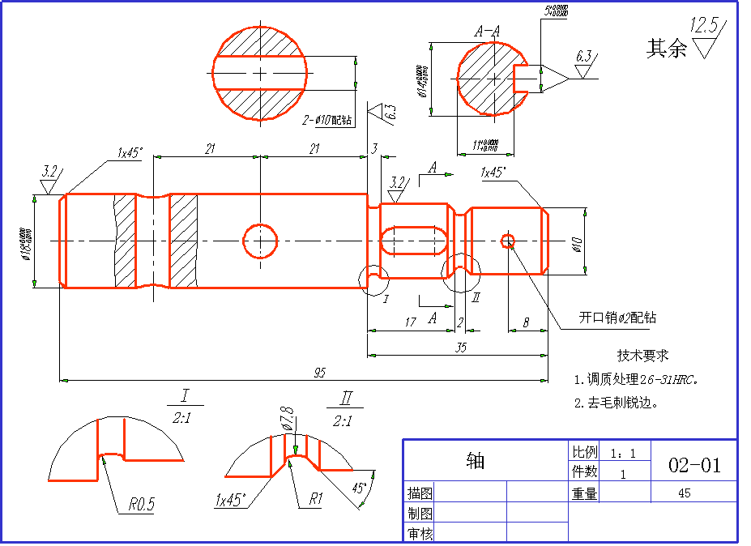
工程制图是研究绘制工程图样的一门学科。工程图样是工业生产中一项重要的技术资料，是工程界共同的语言。

Slide 30
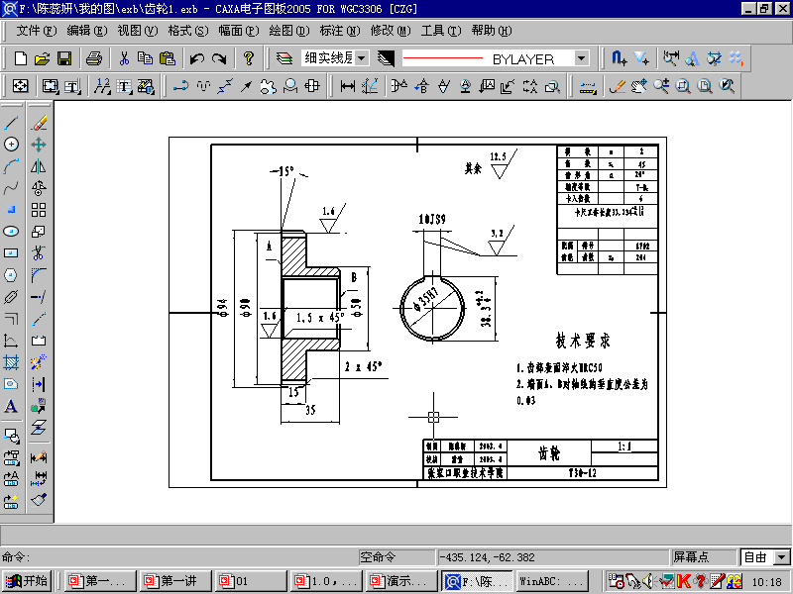
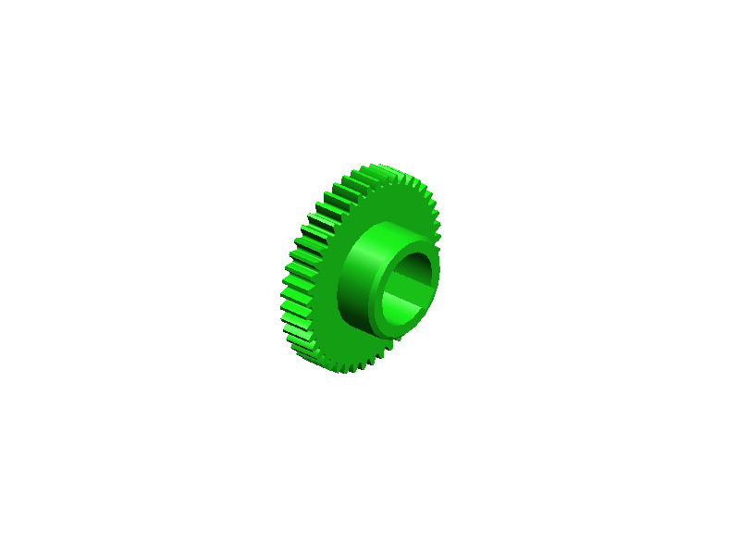

Slide 31
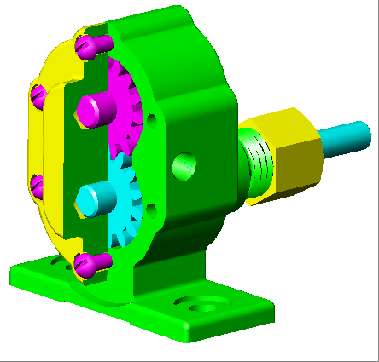
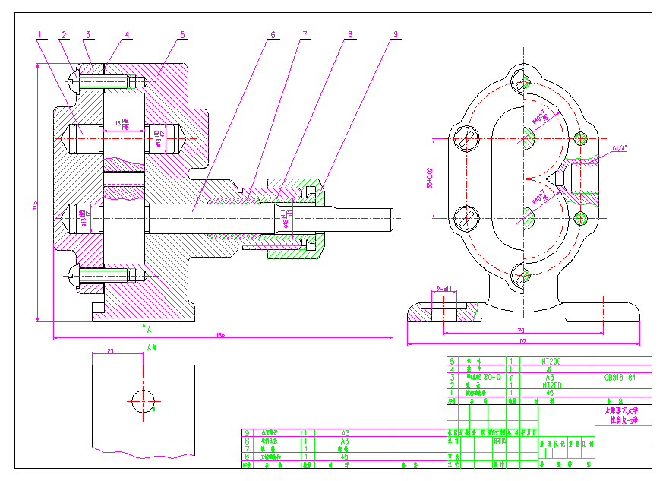

Slide 32
图学的发展历史
欧几里德几何学
柏拉图行星图
几何力学
近代工业革命（15世纪）
美国汽车工业大批量生产（1908）
画法几何（ 1795 ）
法国科学家蒙日
波音777飞机的设计和制造
方法学
规则
应用
Notes:
欧几里德公设
1. 任意两个点可以通过一条直线连接。
2. 任意线段能无限延伸成一条直线。
3. 给定任意线段，可以以其一个端点作为圆心，该线段作为半径作一个圆。
4. 所有直角都全等。
5. 若两条直线都与第三条直线相交，并且在同一边的内角之和小于两个直角，则这两条直线在这一边必定相交。
第五公设称为平行公理，引导出千年来数学上和哲学上最大的难题之一。后人证明它同下面两条命题等价
1三角形内角和等于两个直角
2通过一个不在直线上的点，有且仅有一条不与该直线相交的直线。

Slide 33

天文学的星图

Slide 34
中国古代图学水平
“百工从事者皆有法，百工为方以矩，为圆以规，直以绳，正以悬，平以水，无巧工不巧工，皆以此五者为法。”《墨子·法仪》
没有规矩，不成方圆
五千年文明中曾有过辉煌的一页！！！

Slide 35

我国古代最早正投影工程图
已知我国最早一幅用正投影法绘制工程图
中山王陵墓出土《兆域图》：陵园的规划图（距今2300年 战国时期 ）

Slide 36
工程图学的教育、普及和发展
苏联学者切特维鲁新 等 → 加强逻辑思维
我国华中理工赵学田教授：
  总结三视图投影规律：
  长对正，高平齐，宽相等
CAD、CAM的发展、三维设计：
  无纸化设计、无纸化制造 → 波音777飞机

Slide 37
图形的作用
产品信息表达的载体
直观表示事物
形象性、直观性、准确性和简洁性的特点
语言、文字、图样：
人类交流思想的工具三者区别？

Slide 38
工程图学基础的研究对象
工程图学
画法几何
工程制图

Slide 39
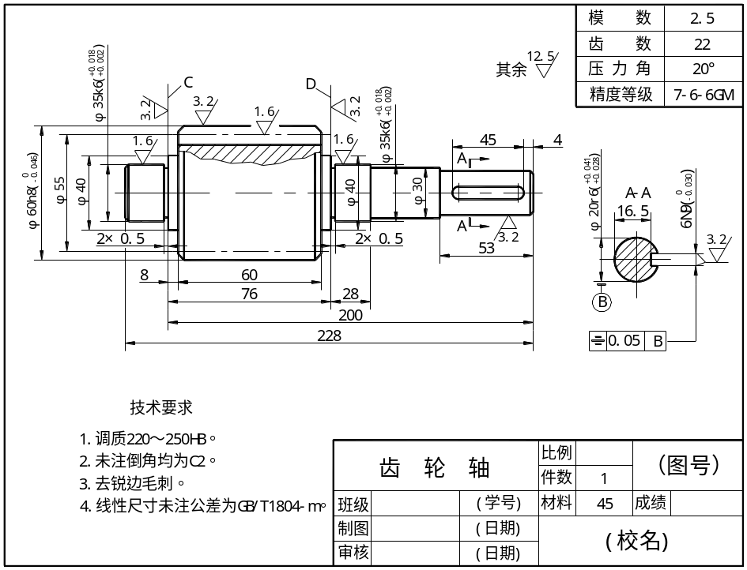
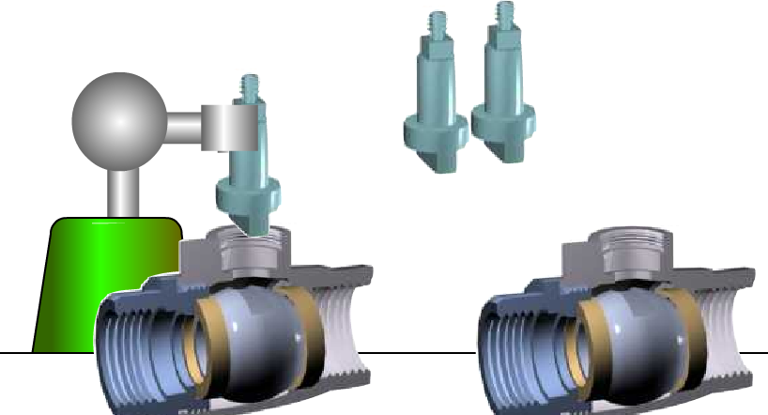
画法几何学——是运用投影的原理研究空间几何问题的图示法和图解法。它把工程图的表达与绘制高度地规范化、唯一化、理论化。
画法几何学成为工程图的“语法”
工程图纸成为工程界的“语言”

Slide 40
工程图学基础的主要内容
国家制图标准
投影理论基础-点、线、面
基本表达方法
工程图学
组合体-截交线，相贯线
组合体绘制
尺寸标注
轴测图

Slide 41
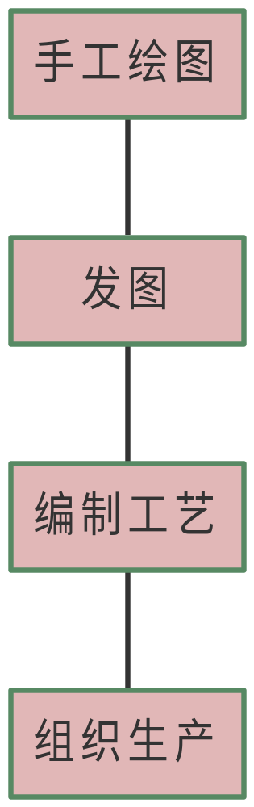
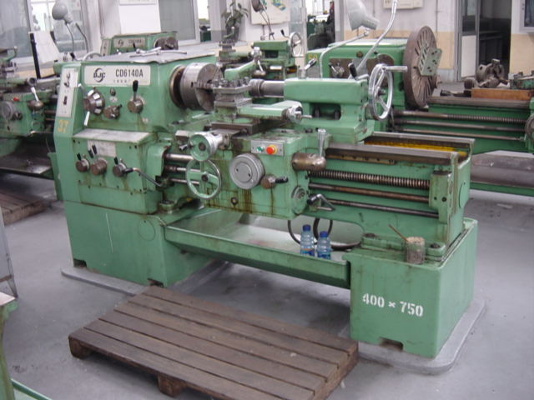
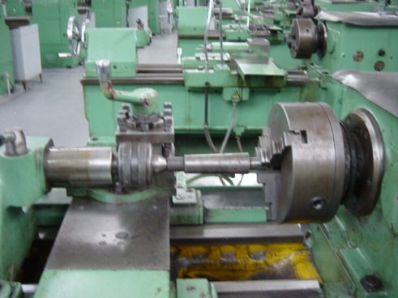
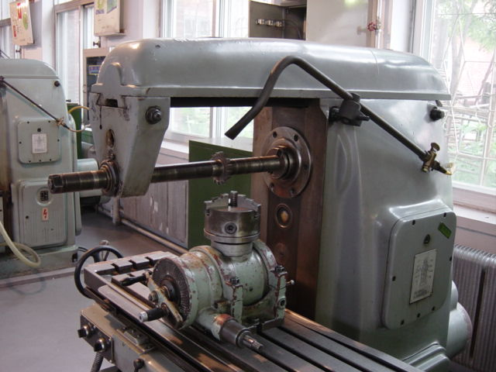
传统的生产技术管理方式

Slide 42
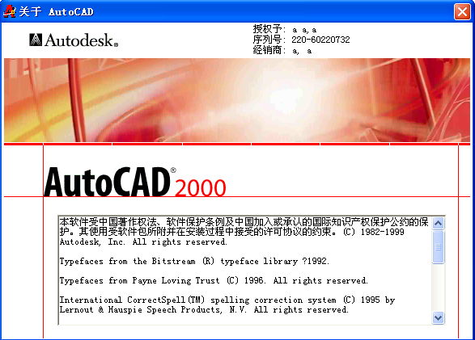

计算机辅助设计（CAD， Computer Aided Design）
计算机的广泛应用大大促进了图形学的发展，计算机图形学的兴起开创了图形学应用和发展的新纪元；
CAD技术推动了几乎所有领域的设计革命；
解放了手工绘图，改变了传统的图纸发放与管理的方式；
CAD技术成为衡量一个国家科技与工业现代化水平的重要标志之一。
头盔加工

Slide 43
本课程的任务
培养空间想象能力和空间分析能力
掌握徒手绘图的能力
在二维平面上表达三维空间形体的能力
（将实体怎样表达到二维平面上）画图-绘制工程图
由平面图认知三维图的能力，培养空间逻辑想象能力
（怎样从图纸得到实体的空间想象能力）读图-阅读工程图
培养认真负责和严谨细致的工作作风 工程人员基本素质

Slide 44
制图基础知识
Fundamental knowledge and Sketch Drawing Skill

Slide 45
第二章 仪器作图基础
制图基础知识
制图工具、仪器与用品
尺寸标注基本规则

Slide 46
制图基础知识
制图标准
图幅规定
标题栏
比例
文字
图线

Slide 47
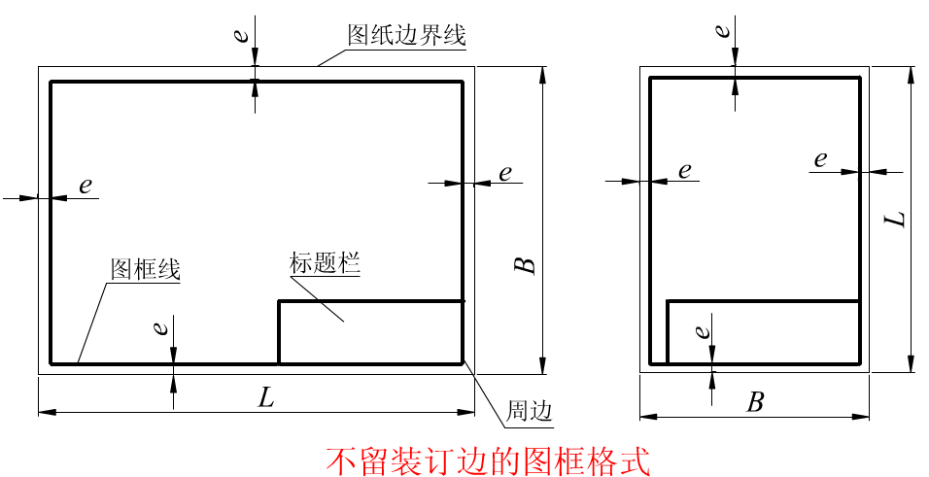
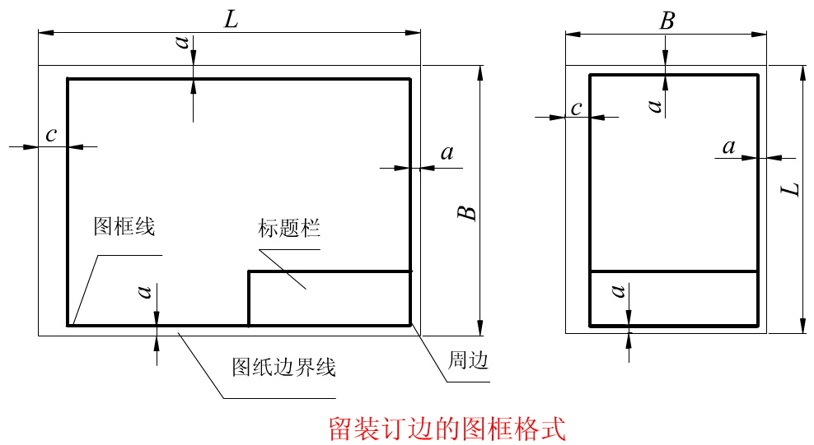
图幅规定(GB/T 14689-1993)
图纸基本幅面尺寸（mm） 优先选用基本幅面
幅面代号 | A0 | A1 | A2 | A3 | A4
B×L | 841×1189 | 594×841 | 420×594 | 297×420 | 210×297
a | 25
c | 10 |  |  | 5
e | 20 |  | 10
在图纸上，图框线必须用粗实线画出，其格式分为留装订边和不留装订边两种，同一产品的图样只能采用一种图框格式。

Slide 48
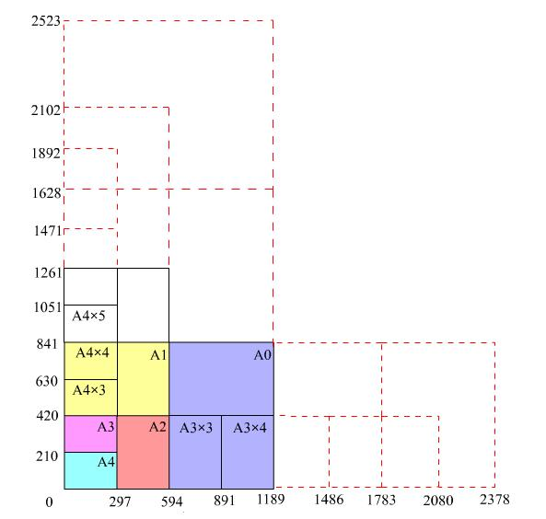
必要时，可以按规定加长幅面，加长后的幅面尺寸由基本幅面的短边成整数倍增加后得出。

Slide 49
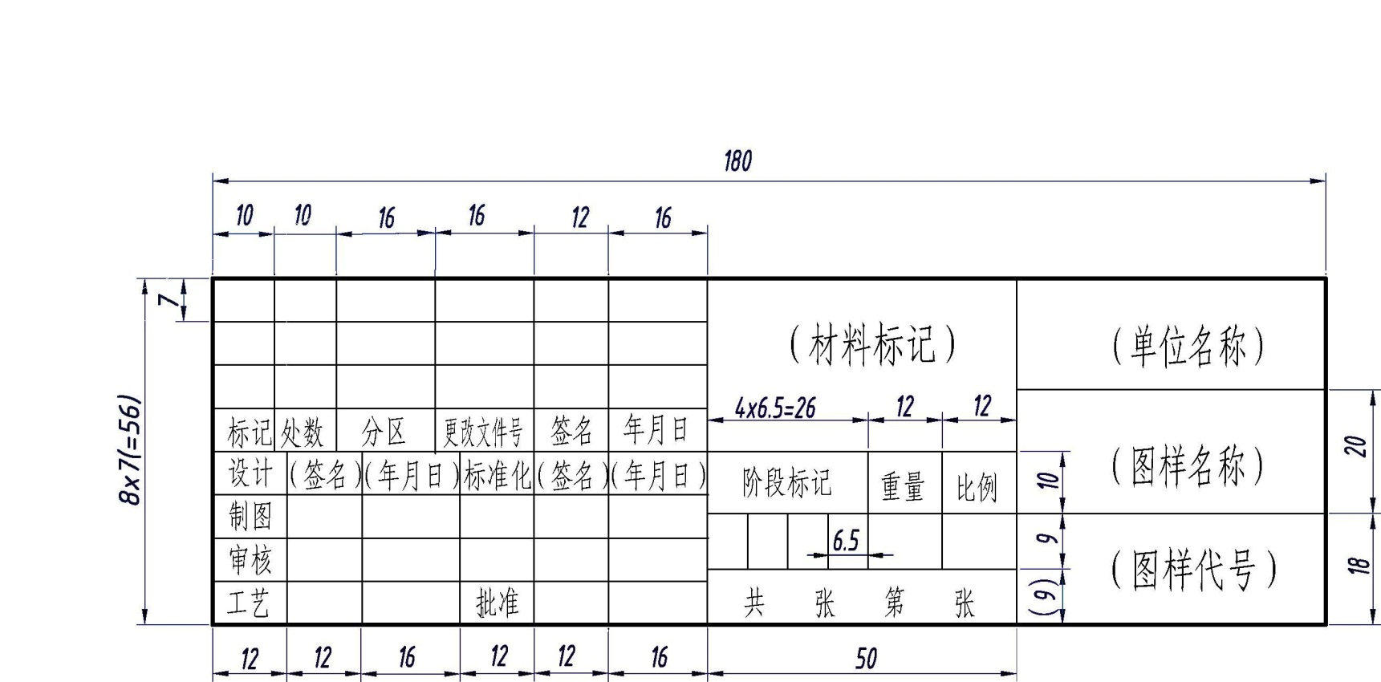
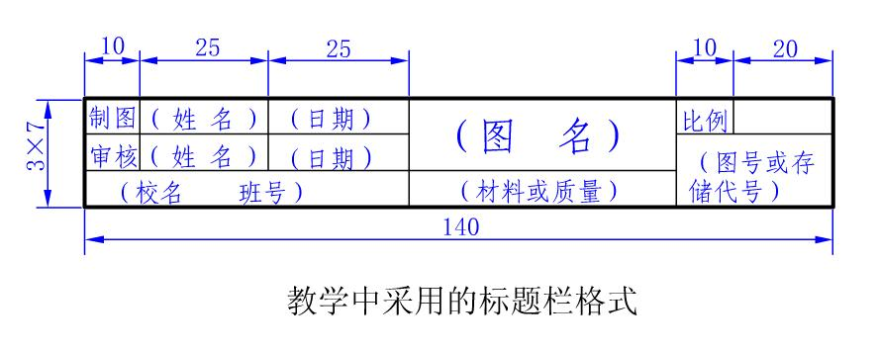
标题栏(GB/T 10609.1—1989)
标题栏用来填写零部件名称、所用材料、图形比例等。每张图纸的右下角都应有标题栏。标题栏的方向一般为看图的方向。

Slide 50
比例（GB/T 14690-1993)
图中图形与其实物相应要素的线性尺寸之比，称为比例。比例分原值比例、放大比例和缩小比例。
图样尺寸
20
比例=
实际尺寸
20
2:1
15
1:1
15
1:2
原值比例
缩小比例
放大比例
不论采用何种比例绘图，尺寸数值均按原值注出。

Slide 51

比例系列表
种 类 | 比 例 系 列一 | 比 例 系 列二
原值比例 | 1 : 1
放大比例 | 2 : 1 5 : 1 1 × 10^{n} : 1 2 × 10^{n} : 1 5 × 10^{n} : 1 | 2.5 : 1 4 : 1 2.5 × 10^{n} : 1 4 × 10^{n} : 1
缩小比例 | 1 : 2 1 : 5 1 : 10 1 : 2 × 10^{n} 1 : 5 × 10^{n} 1 : 1 × 10^{n} | 1 : 1.5 1 : 2.5 1 : 3 1 : 4 1 : 6 1 : 1.5 × 10^{n} 1 : 2.5 × 10^{n} 1 : 3 × 10^{n} 1 : 4 × 10^{n} 1 : 6 × 10^{n}
应优先选用“比例系列一”中的比例。
为在图上直接获得机件大小的真实概念，应尽量采用1:1的比例绘图。
如不宜用1:1比例，可选放大或缩小比例。但标注一定要注写实际尺寸。
比例一般应标注在标题栏中的比例栏内，必要时可在视图名称的下方或右侧标注比例。

Slide 52
字体（GB/T14691-93）
1.字体的一般要求
图样中除了用视图表示机件的结构形状外，还要用文字和数字说明机件的技术要求和大小。
国家标准对图样中的汉字、拉丁字母、希腊字母、阿拉伯数字、罗马数字的形式作了规定。
图样上所注写的汉字、数字、字母必须做到：字体工整、笔划清楚、间隔均匀、排列整齐。这样要求的目的是使图样清晰，文字准确，便于识读，便于交流，给生产和科研带来方便。

Slide 53


2.字体的具体规定
字体的字号规定了八种： 1.8，2.5，3.5，5，7，10，14，20。字体的号数即是字体高度，如10号字，它的字高为10 mm。如需要书写更大的字，其字体高度应按 的比率递增。
汉字应写成长仿宋体字，并应采用中华人民共和国国务院正式公布推行的《汉字简化方案》中规定的简化字。汉字的高度ｈ不应小于3.5 ｍｍ，其字宽一般为 。
字母和数字分斜体和直体两种，斜体字的字体头部向右倾斜，与水平基准线成75°。字母和数字各分A型和B型两种字体，A型字体的笔划宽度为字高的1/14，B型为1/10。

Slide 54
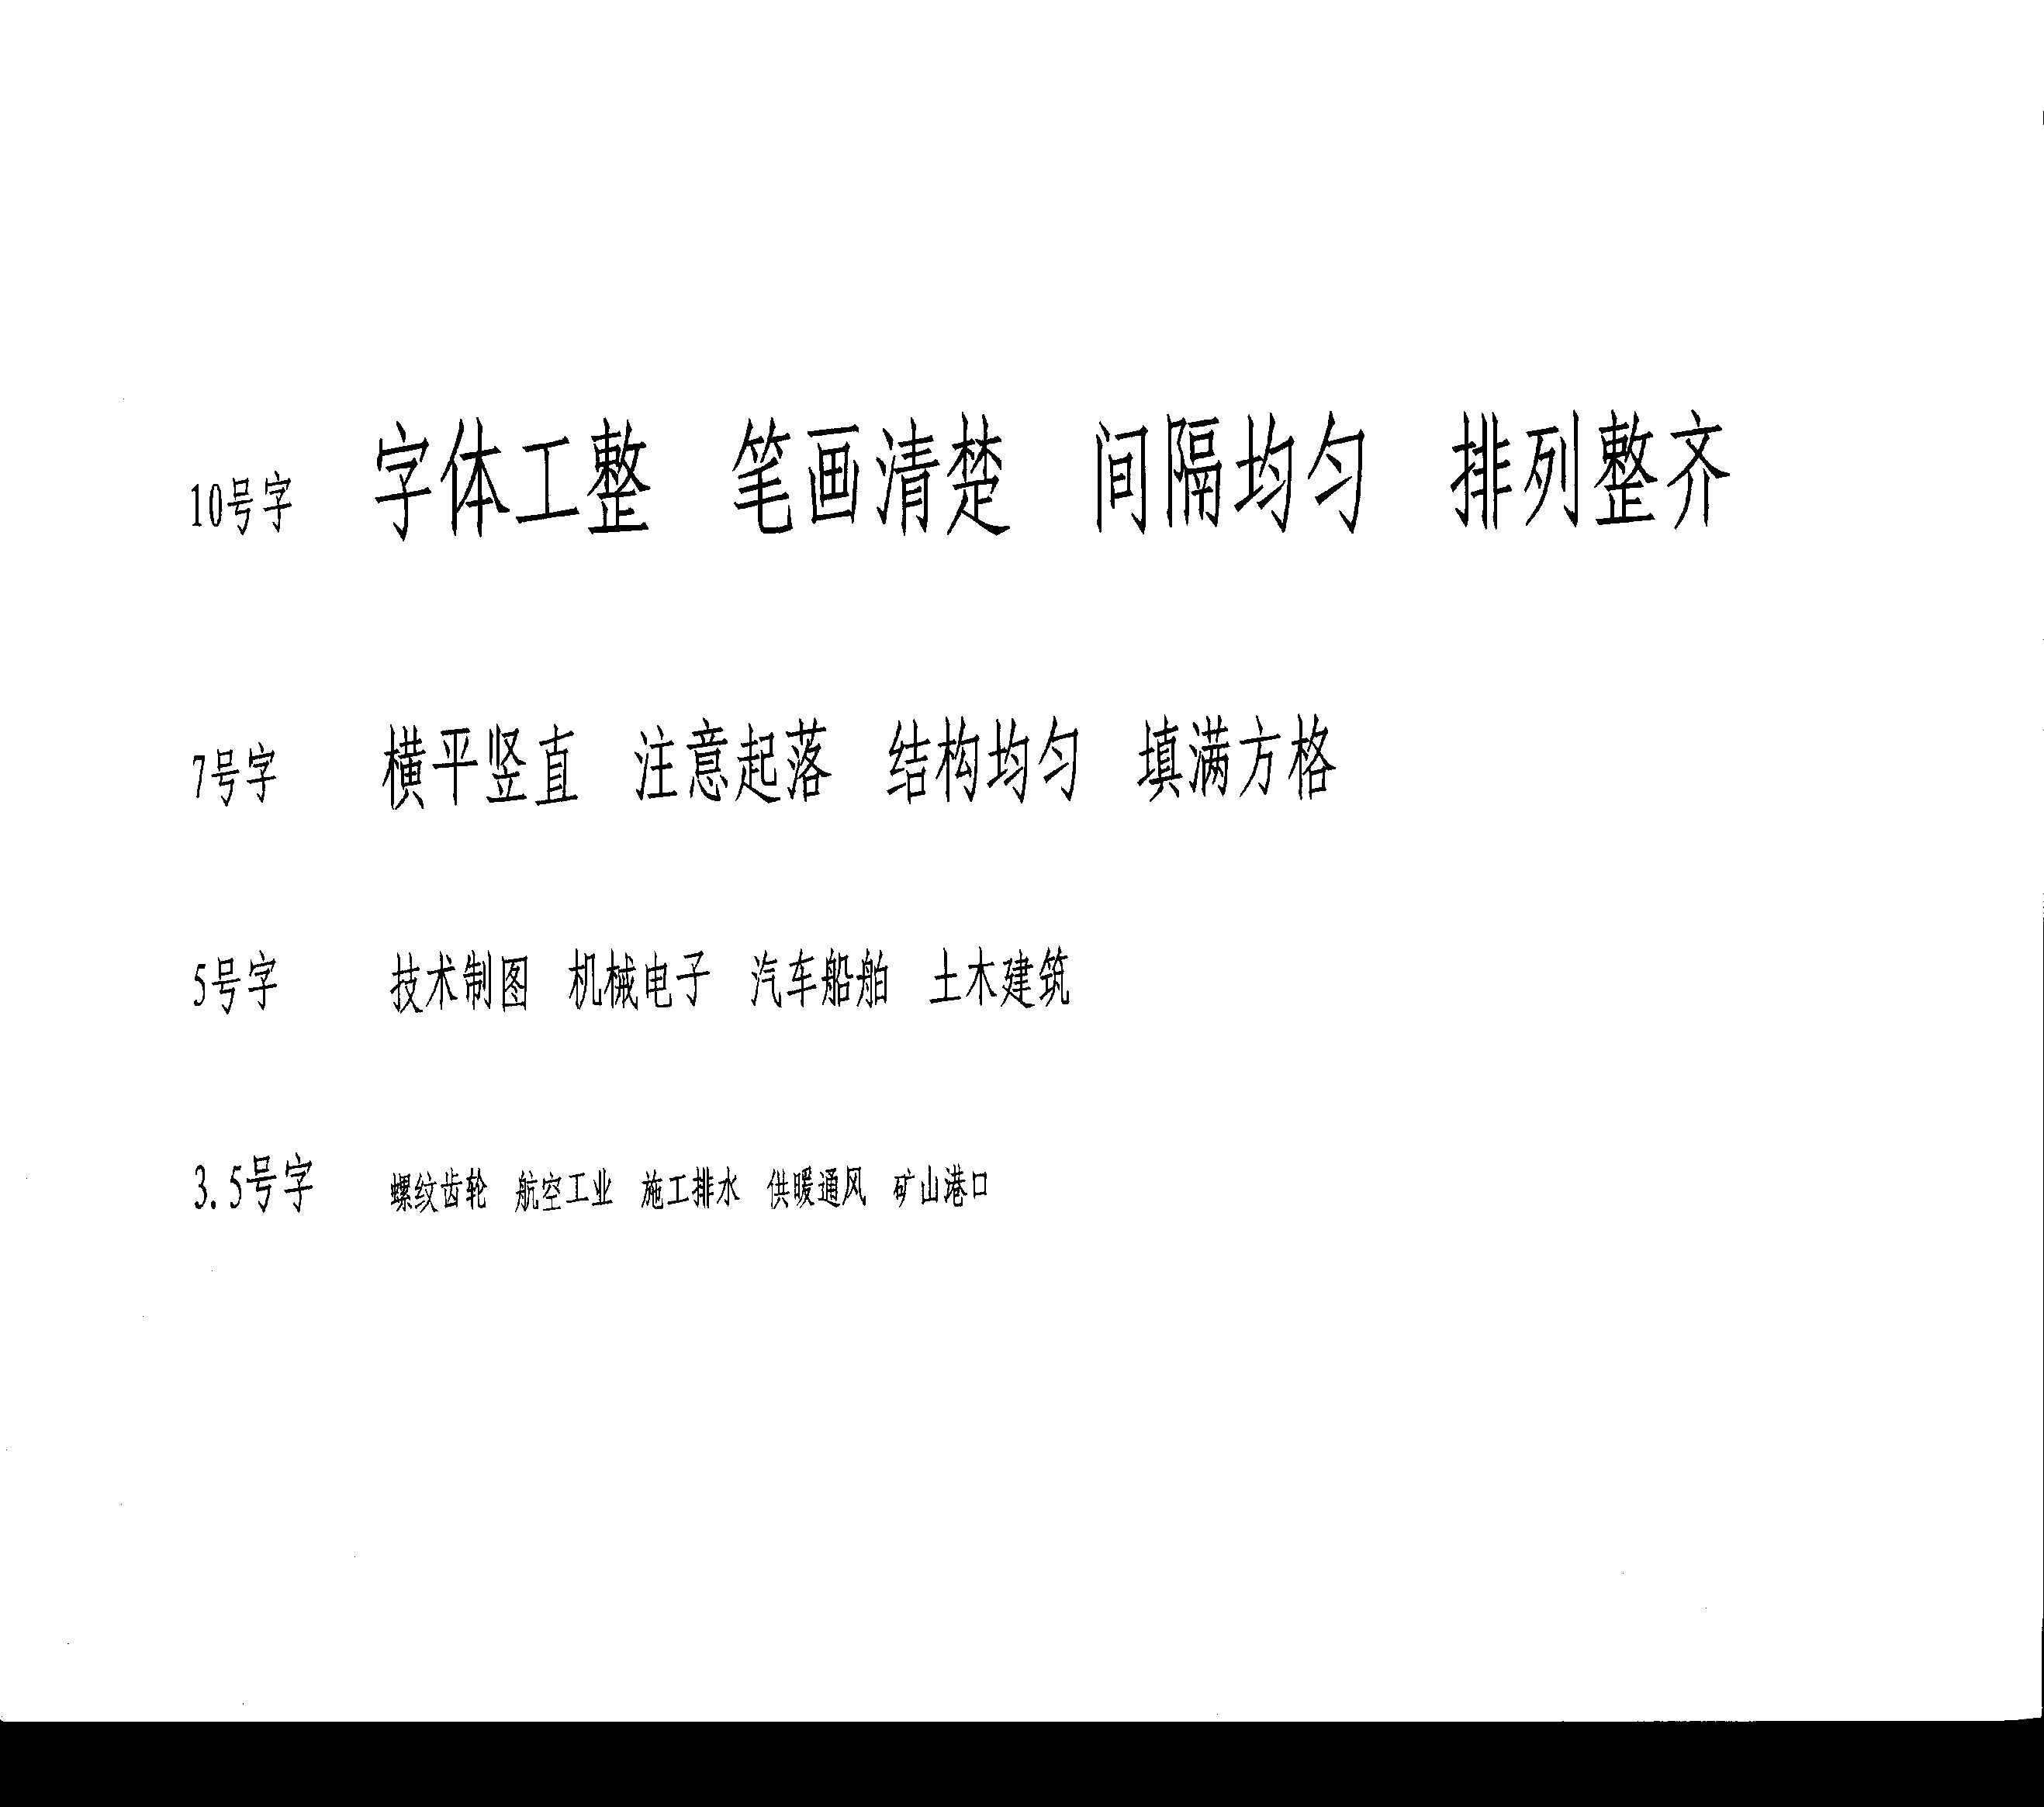
3.汉字示例

Slide 55
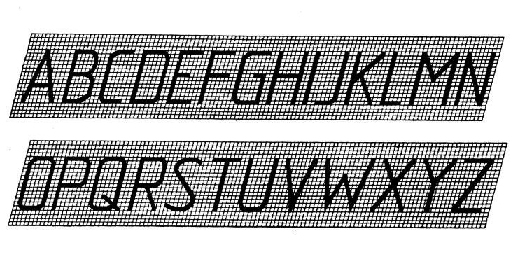
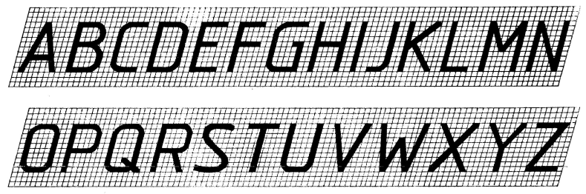
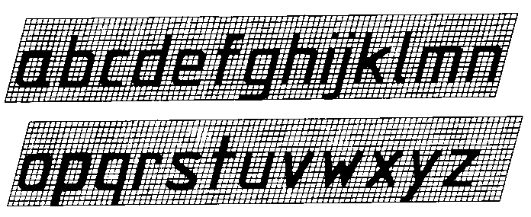
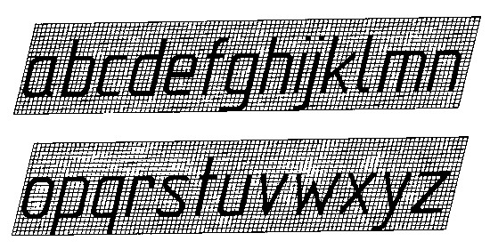
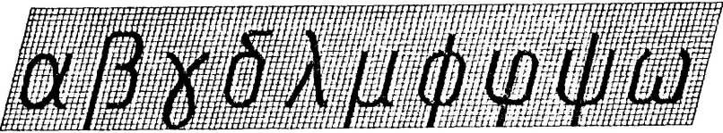
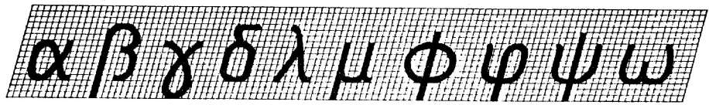
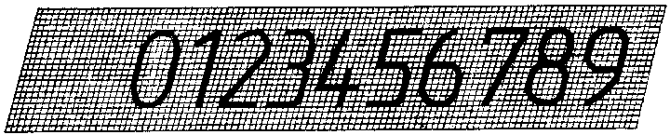
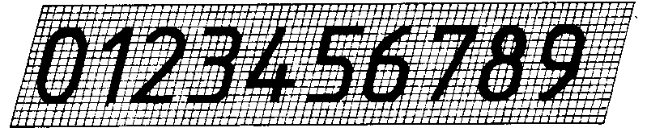
4.字母和数字示例
A型
B型

Slide 56








图线 (GB/T 17450-1998、GB/T 4457.4-2002)
1.各种形式的图线
图线名称 | 代码 No. | 线 型 | 线宽 | 一般应用
1. 过渡线
2. 尺寸线 3. 尺寸界线
4. 指引线和基准线
5. 剖面线
细实线
01. 1
d / 2
波浪线
01. 1
d / 2
1. 断裂处边界线;
2. 视图与剖视图的分界线
双折线
01. 1
d / 2
1. 断裂处边界线;
2. 视图与剖视图的分界线
1. 可见棱边线
2. 可见轮廓线
3. 相贯线
4. 螺纹牙顶线
粗实线
01. 2
d
细虚线
02. 1
d / 2
1. 不可见棱边线
2. 不可见轮廓线
粗虚线
02. 2
d
允许表面处理的表示线
细点画线
04. 1
d / 2
1. 轴线 2. 对称中心线
3. 分度圆(线)
粗点画线
04. 2
d
限定范围表示线
细双点画线
05. 1
d / 2
1. 相邻辅助零件的轮廓线
2. 可动零件的极限位置的轮廓线

Slide 57
2.图线的宽度(d)和组别:根据图样类型与尺寸大小而定
线型组别 | 与线型代码对应的线型宽度
 | 01.2；02.2；04.2 | 01.1；02.1；04.1；05.1
0.25 | 0.25 | 0.13
0.35 | 0.35 | 0.18
0.5 | 0.5 | 0.25
0.7 | 0.7 | 0.35
1 | 1 | 0.5
1.4 | 1.4 | 0.7
2 | 2 | 1
组别0.5和0.7为优先采用的图线组别
图线宽度分三种：粗线、中粗线、细线；
在同一图样中，同类图线的宽度应一致。一般粗线和中粗线宜在0.5~2 mm之间选取；
尽量保证在图样中不出现宽度小于0.18mm的图线；
机械图样上采用两种线宽，比例为2：1。

Slide 58

3.图线应用示例
轴线 对称中心线 轨迹线
螺纹牙底线
尺寸界限
极限位置轮廓线
不可见轮廓线
可见轮廓线
细实线
双点划线
虚线
粗实线
点划线
细实线
视图和视图分限线
尺寸线
细实线
波浪线
重合断面轮廓线
移出剖面轮廓线
细实线
粗实线
辅助用相邻部分的轮廓线
剖面线
细实线
断裂边界线
双点划线
各种图线应用示例
波浪线

Slide 59


4.图线的画法注意事项
同一图样中同类图线宽度应一致；
虚线、点画线及双点画线的线段长度和间距应各自大致相等；
点画线、双点画线的首末两端应是线段，而不是短划；点画线、双点画线的点不是点，而是一个约1 mm的短画；
圆的中心线，圆心应为线段的交点；
在较小的图形上绘制点画线或双点画线有困难时，可用细实线代替；
虚线与虚线相交、虚线与点画线相交，应以线段相交；虚线、点画线如果是粗实线的延长线，应留有空隙；虚线与粗实线相交，不留空隙。
图线的颜色深浅程度要一致，不要粗线深细线浅。

Slide 60
A:虚线直接在实线延长线上相接时，虚线应留空间。
B:虚线与实线相交，不应留空间。
C:两虚线相交，应交在线段上。
C .
A
B

Slide 61
正确
错误
错误

Slide 62
请仔细参考 P10页 图2-5

Slide 63














剖面符号（ GB/T 17453-1998)
在剖视图和剖面图中，应采用表 2-5 中所规定的剖面符号。
金属材料（已有规定剖面符号除外） |  |  | 木质胶合板
线圈绕组元件 |  |  | 基础周围的泥土
转子、电枢、变压器和电抗器等迭钢片 |  |  | 混凝土
非金属片材料 |  |  | 钢筋混凝土
型沙、填沙、粉末冶金、砂轮、陶瓷刀片、硬质合金刀片等 |  |  | 砖
玻璃及供观察用的其他透明材料 |  |  | 格网 （筛网过滤网等）
木材 | 纵剖面 |  | 液体
 | 横剖面
注明：（ 1 ）剖面符号仅表示材料类型，材料的名称和代号必须另行注明。
（ 2 ）迭钢片的剖面线方向，应与束装中迭钢片的方向一致。
（ 3 ）液面用细实线绘制。

Slide 64
制图工具、仪器与用品
制图工具：图板、丁字尺、三角板、曲线板
制图仪器：圆规、分规、直线笔（鸭嘴笔）、绘图墨水笔
制图用品：图纸、铅笔、橡皮、擦图片、刀片、砂纸、墨水、胶带纸

Slide 65

制图工具
1.图板
图板用来固定图纸，一般用胶合板制作，四周镶硬质木条。图板的规格尺寸有：
0号：
(900mm×1200mm)
1号：
(600mm×900mm)
2号：
(450mm×600mm)
图板工作边 胶带纸 图板 图纸
Notes:
返回 2.2. 绘图工具、仪器和用品

Slide 66



2.丁字尺
使用时，必须随时注意尺头工作边(内侧面)与图板工作边靠紧，画水平线要用尺身工作边(上边缘)；使用完毕应悬挂放置，以免尺身弯曲变形。
Notes:
返回 2.2. 绘图工具、仪器和用品

Slide 67

3.三角板
一副三角板由45°和30°/60°两块组成。L为其规格尺寸。
Notes:
返回 2.2. 绘图工具、仪器和用品

Slide 68


三角板的使用方法
三角板与丁字尺配合，可以画垂直线、从0°开始间隔15°的倾斜线及其平行线。
要随时注意将三角板下边缘与丁字尺尺身工作边靠紧。
Notes:
返回 2.2. 绘图工具、仪器和用品

Slide 69

4.曲线板
曲线板用来画非圆曲线。描绘曲线时，先徒手将已求出的各点顺序轻轻地连成曲线，再根据曲线曲率大小和弯曲方向，从曲线板上选取与所绘曲线相吻合的一段与其贴合，每次至少对准四个点，并且只描中间一段，前面一段为上次所画，后面一段留待下次连接，以保证连接光滑流畅。
Notes:
返回 2.2. 绘图工具、仪器和用品

Slide 70

制图仪器
1.圆规及其附件
圆规是绘图仪器中的主要件，用来画圆及圆弧。
Notes:
返回 2.2. 绘图工具、仪器和用品

Slide 71


圆规的使用方法
(1) 先调整针尖和铅心插腿的长度，使针尖略长于铅芯。
(2)取好半径，以右手握住圆规头部，左手食指协助将针尖对准圆心。
Notes:
返回 2.2. 绘图工具、仪器和用品

Slide 72


(3)匀速顺时针转动圆规画圆。
(4)如所画圆较小，可将插腿及钢针向内倾斜。
Notes:
返回 2.2. 绘图工具、仪器和用品

Slide 73

(5)若所画圆较大，可加装延伸杆。
Notes:
返回 2.2. 绘图工具、仪器和用品

Slide 74





2.分规
(1)用分规量取线段
(2)用分规等分线段
Notes:
返回 2.2. 绘图工具、仪器和用品

Slide 75

3.直线笔（鸭嘴笔）
直线笔是画墨线的工具。它由两片钢叶片组成，用小螺母调节两叶片的间距，可达到不同的线宽要求。
Notes:
返回 2.2. 绘图工具、仪器和用品

Slide 76

直线笔的使用方法
先用蘸水钢笔在两叶片之间注入4～6mm高的墨汁，如叶片外表面沾有墨水，须及时用软布擦净。
调节两叶片间距，并在草稿纸上试画，达到理想线宽后，再描画正图。
画线时，笔杆与纸张在前后方向保持90°，使两叶片同时接触图纸面，并使笔杆向移动方向倾斜5°～ 20°。
Notes:
返回 2.2. 绘图工具、仪器和用品

Slide 77

4.绘图墨水笔
绘图墨水笔也是画墨线的工具。它的笔尖是细针管，按针管直径大小分0.3mm、0.6mm、0.9mm 等多种规格。这种笔象普通钢笔那样吸入墨水，使用方便。绘图墨水笔用后应洗净放置。
Notes:
返回 2.2. 绘图工具、仪器和用品

Slide 78


制图用品
1.图纸
图纸要求纸面洁白，质地坚实，橡皮擦试不易起毛，画墨线时不洇透。绘图时应鉴别正反面，使用正面。
为方便作图，应将图纸贴在靠图板左下角一些，并用丁字尺校正底边。
Notes:
返回 2.2. 绘图工具、仪器和用品

Slide 79

2.铅笔
铅笔根据铅芯软硬程度不同分为H~6H、HB和B~6B共13种规格。H前数字越大，表示铅芯越硬，划出的线条越淡。 B前数字越大，表示铅芯越软，划出的线条越黑。 HB表示铅芯软硬适中。
画图时，建议用H或2H铅笔画细线，用HB、B或2B铅笔画粗实线，用HB或H铅笔写字或加深细线。
Notes:
返回 2.2. 绘图工具、仪器和用品

Slide 80

绘图铅笔的削制形状
削铅笔时，应从没有标号的一段削起，以保留铅芯硬度的标号。铅笔常用的削制形状有圆锥形和矩形，圆锥形用于画细线和写字，矩形用于画粗实线。
Notes:
返回 2.2. 绘图工具、仪器和用品

Slide 81


其它绘图用品
(1) 砂纸
(2) 擦图片
用于修磨铅芯头
用于修改图线时遮盖不需擦掉的图线
Notes:
返回 2.2. 绘图工具、仪器和用品

Slide 82
其它绘图用品
橡皮：应选用白色软橡皮；
墨水：碳素墨水不易凝结，适用于绘图墨水笔；绘图墨水干得较快，适用于直线笔；
刀片：用于削铅笔和修改图纸上的墨线；
胶带纸：用于固定图纸。
Notes:
返回 2.2. 绘图工具、仪器和用品

Slide 83
准备绘图工具：
三角板（25cm)；
铅笔（HB、2B）；
圆规、分规（2件套）；
橡皮、刀片。

Slide 84
尺寸标注基本规则
基本规定
尺寸要素
各类尺寸注法示例

Slide 85
基本规定
(１) 图样中（包括技术要求和其它说明文件中）的尺寸，以毫米为单位时，不需标注计量单位的符号或名称。如果采用其它单位，则必须注明相应的计量单位的符号或名称。
(２) 机件的真实大小，应以图样上所注的尺寸数值为依据，与图形的大小（即所采用的比例）和绘图的准确度无关。
(3) 机件的每一尺寸，一般只标注一次，并应标注在反映该结构最清晰的图形上。（一个尺寸不多，一个尺寸不少）
(4) 图样中所标注的尺寸，为该图样所示机件的最后完工尺寸，否则应另加说明。

Slide 86

尺寸要素
标注一个尺寸，一般应包括尺寸界线、尺寸线和尺寸数字三个部分。
标注线性尺寸，认准基准，对称标注

Slide 87


1.尺寸界线：用来限定尺寸度量的范围。
（1）尺寸界线用细实线绘制，由图形的轮廓线、轴线或对称中心线引出。也可直接用轮廓线、轴线或对称中心线作尺寸界线。
（2）尺寸界线一般应与尺寸线垂直，必要时才允许倾斜。
（3）尺寸界线伸出尺寸线的长度约2~3 mm。

Slide 88
2.尺寸线：用来表示所注尺寸的度量方向。
(1) 尺寸线必须单独画出，不能用其他图线代替，也不得与其他图线重合或画在其延长线上。
(2) 标注线性尺寸时，尺寸线必须与所标注的线段平行。
(3) 尺寸线间、尺寸线与轮廓间相距5~7 mm。
17
10
2
X
8
20
20
32
2
X
8
28
56
28
56
(a)
正确
(b)
错误

Slide 89

(4) 尺寸线终端
箭头终端：适用于各种类型的图样, 箭头与尺寸界线接触，不可分开，也不可超出。
斜线终端：必须在尺寸线与尺寸界线相互垂直时才能使用。斜线终端用细实线绘制，方向以尺寸线为准，逆时针旋转45°画出。
一般机械领域使用(a)的画法，建筑领域使用(b)的画法。

Slide 90
同一图样中，一般只能采用一种终端形式。但当采用斜线终端形式时，圆弧的半径尺寸、圆的直径尺寸以及尺寸线与尺寸界线成倾斜的尺寸，这些尺寸的尺寸线的终端应画成箭头。
20
10
20
2
32
R10
28
56

Slide 91


3.尺寸数字
尺寸数字用来表示所注尺寸的数值。尺寸数字前的符号用来区分不同类型的尺寸。

Slide 92

任何图线都不得穿过尺寸数字。当不可避免时，应将图线断开，以保证尺寸数字的清晰。

Slide 93

各类尺寸注法示例
1.线性尺寸：水平方向的尺寸，尺寸数字一般应注写在尺寸线的上方，字头向上；铅垂方向的尺寸，尺寸数字一般应注写在尺寸线的左方，字头朝左；倾斜方向的尺寸，尺寸数字应注写在尺寸线上方，字头应朝上。线性尺寸数字也允许注写在尺寸线的中断处。

Slide 94

对于斜向尺寸，应尽可能避免在30°内标注尺寸。
当无法避免时，可这样注：

Slide 95

2.角度尺寸：尺寸界线应沿径向引出；尺寸线画成圆弧；尺寸数字一律水平书写，即字头永远朝上，一般注写在尺寸线的中断处，必要时也可注写在尺寸线的附近或注写在引出线的上方。角度尺寸必须注明单位。

Slide 96


3.圆、圆弧及球面尺寸：标注圆直径时应在尺寸数字前加注Ø；标注圆弧半径时，应在尺寸数字前加注“R”；圆直径和圆弧半径的尺寸线的终端应画成箭头。在指向圆弧的一端画出箭头。

Slide 97

当圆弧的半径过大而在图纸范围内无法标注出其圆心位置时，可按图(a)形式标注；若不需要标注出其圆心位置时，可按图(b)形式标注，但尺寸线应指向圆心。
标注球面的直径或半径时，应在尺寸数字前分别加注符号“SØ”或“SR”。
(a)
(b)

Slide 98

4.小尺寸：对于小尺寸，在没有足够的位置画箭头或注写数字时，箭头可以画在外面，或用小圆点代替两个箭头，尺寸数字也可以旁注或引出标注。

Slide 99

5.弦长和弧长：标注弦长时，尺寸界线应平行于弦的垂直平分线，尺寸线用直线；标注弧长时，尺寸线用圆弧，并在尺寸数字左方加注符号“⌒”。

Slide 100

6.光滑过渡处的尺寸：在光滑过渡处，必须用细实线将轮廓线延长，并从它们的交点引出尺寸界线。尺寸界线一般应与尺寸线垂直，必要时允许倾斜。尺寸线应平行于两交点的连线。

Slide 101

7.圆锥和斜度的标注：标注符号的方向应与斜度、锥度的方向一致。锥度也可注在轴线上。一般不需要在标注锥度的同时，再注出其角度值；如有必要，在锥度符号下方注出其角度值。

Slide 102

8.板状零件和正方形结构的标注：标注板状零件的尺寸时，在厚度的尺寸数字前加注符号“t”；标注零件断面为正方形结构的尺寸时，可在尺寸数字前加注符号“□”，或用14×14代替□14。

Slide 103
常见尺寸注法示例
(a)
正确
直
径
5
尺
寸
注
法
24

Slide 104

常见尺寸标注错误

Slide 105

同一张图上，数字及箭头的大小应保持一致
数字与箭头太小
数字与箭头太大

Slide 106

圆的直径
直径尺寸应在尺寸数字前加注符号Φ。
尺寸线通过圆心，尺寸线终端画成箭头。
整圆或大于半圆注直径。

Slide 107
圆的半径
×
半径尺寸数字前加注符号 “R”。
半径尺寸必须注在投影为圆弧的图形上，且尺寸线应通过圆心。
半圆或小于半圆的圆弧标注半径尺寸。
R10
R10

Slide 108
大圆弧
当圆弧半经过大，在图纸范围内无法标出圆心位置，按图 (a) 标注，若不需要标出圆心位置如图 (b) 。
(a)
(b)

Slide 109
狭小部位尺寸(图2-22)

Slide 110

弦长及弧长
标注弧长时，应在尺寸数字上方加注符号“⌒”。
弦长及弧长的尺寸界线应平行于该弦的垂直平分线，当弧较大时，尺寸界线可沿径向引出。

Slide 111
对称机件
当对称机件的图形只画一半或略大于一半时，尺寸线应略超过对称中心或断裂处的边界线，并在尺寸线一端画出箭头。

Slide 112

正方形结构
□10
10 ×10
□14
14×14
表示剖面为正方形结构尺寸时，可在正方形尺寸数字前加注“□”符号，或用 14×14 表示。

Slide 113
光滑过渡处
在光滑过渡处标注尺寸时，须用细实线将轮廓线延长，从交点处引出尺寸界线。
当尺寸界线过于靠近轮廓线时，允许倾斜画出

Slide 114
球 面
标注球面直径或半径时，应在"φ" 或"R " 前面加注符号"S "对标准件，轴或手柄的前端，在不引起误解的情况下，可以省略符号 “S " 。

Slide 115
半径不注数量
尺寸线应从圆心引出，只画一个箭头
避免尺寸线与尺寸界线交叉应使小尺寸靠近轮廓线
2×R4
16
2×Φ4
数字方向反
尺寸线不应与中心线重合
18
14
3
8
间隔应均匀
24
数字应在尺寸线上方
尺寸线不应与轮廓线或其延长线重合
错误

Slide 116
符号
数字
R4
16
2×Φ4
18
14
3
8
24
正确
尺寸界线
尺寸线
箭头

Slide 117
作业：
习题册：P1、P3、P7

